Slide 1
Καλές πρακτικές
2020-1-UK01-KA201-079177
Χρήση των κοινωνικών δικτύων για τη σχολική εκπαίδευση

Slide 2
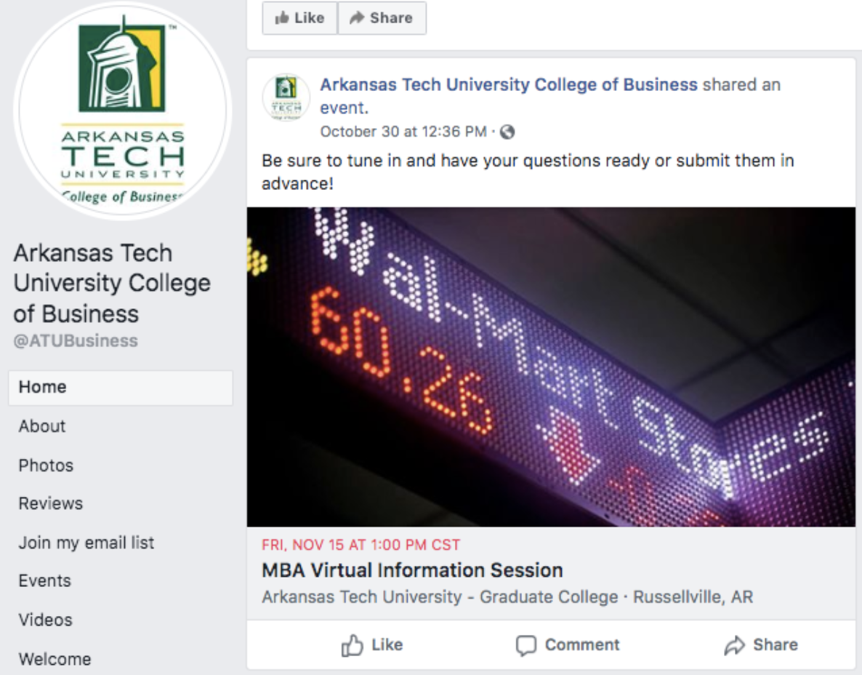
ΧρησιμοποιΗστε μια ΣελΙδα Facebook για μετάδοση ενημερΩσεων και ειδοποιήσεων
Ζητήστε από τους μαθητές να ακολουθήσουν τη σελίδα της τάξης στο Facebook και ο εκπαιδευτής μπορεί να τη χρησιμοποιήσει για να δημοσιεύσει ενημερώσεις για την τάξη και να ενθαρρύνει τη συζήτηση.

Slide 3
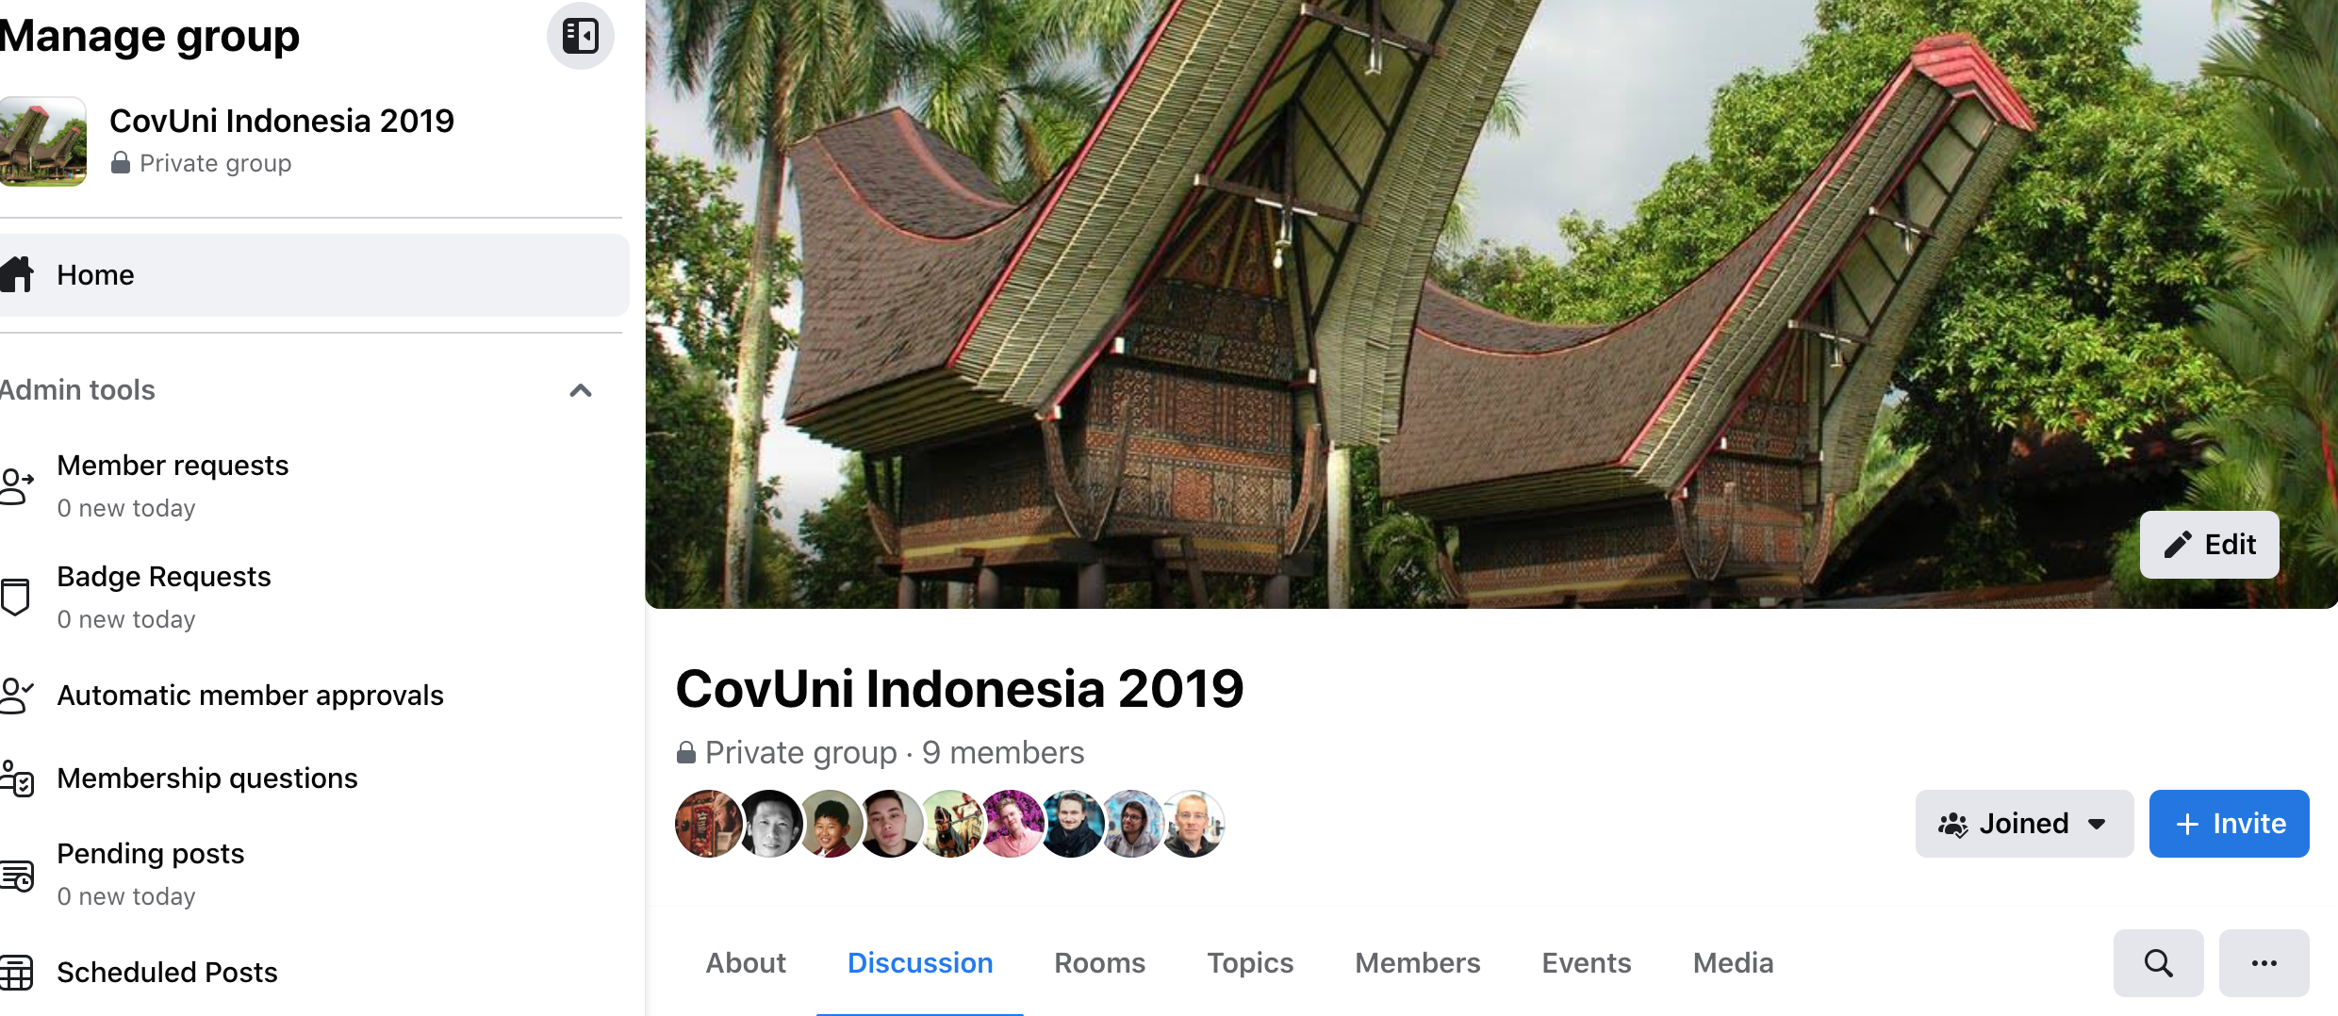
ΧρησιμοποιΗστε μια ομΑδα Facebook για να οργανΩσετε μια εκδρομΗ
Οι δάσκαλοι μπορούν επίσης να δημιουργήσουν Ομάδες Facebook για την οργάνωση εκδρομών μοιράζοντας φωτογραφίες, στέλνοντας άμεσα μηνύματα και κανονίζοντας συναντήσεις.

Slide 4
ΧρησιμοποιΗστε το Twitter ως πΙνακα μηνυμΑτων τΑξης
Το Twitter μπορεί να είναι εξαιρετικό ως πίνακας συζητήσεων ή πίνακας μηνυμάτων για μια τάξη.
Οι δάσκαλοι μπορούν να δημιουργήσουν μια σελίδα Twitter ανά τάξη και να την επαναχρησιμοποιήσουν κάθε χρόνο ή μπορούν να δημιουργήσουν μια νέα κάθε σχολική χρονιά.
Ο δάσκαλος μπορεί να χρησιμοποιήσει το Twitter για να δημοσιεύσει υπενθυμίσεις για τις ημερομηνίες λήξης των εργασιών.
Ο δάσκαλος μπορεί επίσης να δημιουργήσει συζητήσεις και συνομιλίες στο Twitter γύρω από ένα συγκεκριμένο hashtag που δημιουργεί.

Slide 5
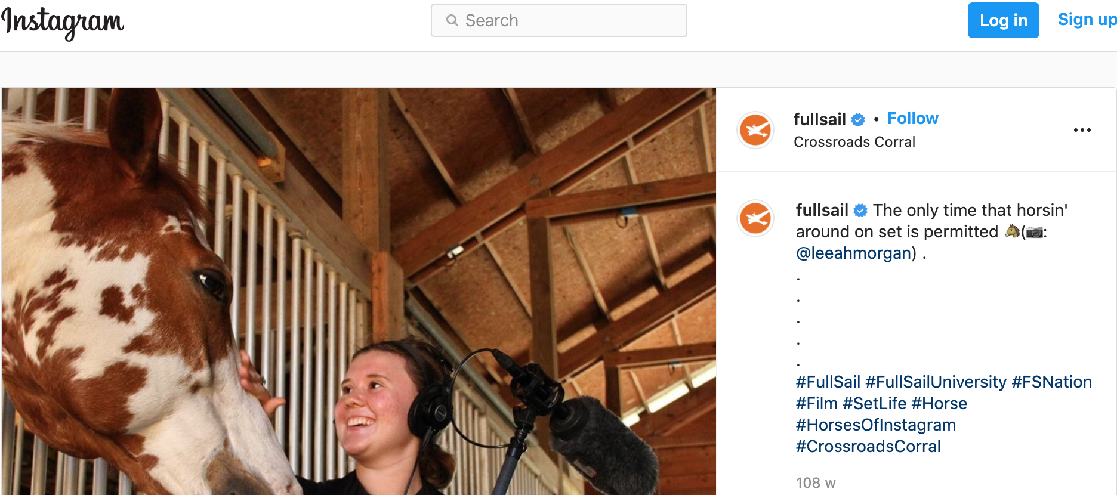
ΧρησιμοποιΗστε το Instagram για φωτογραφικΕς εκθΕσεις
Σε μια τάξη, οι μαθητές μπορούν να χρησιμοποιήσουν το Instagram για να παρουσιάσουν μια σειρά από φωτογραφίες ή γραφικά με οπτικά ελκυστικό τρόπο.

Slide 6
ΔημιουργΗστε Εναν πΙνακα Pinterest για συγκεκριμΕνη κατηγορΙα
Οι δάσκαλοι μπορούν να δημιουργήσουν πίνακες Pinterest για κάθε τάξη τους και να αποθηκεύσουν pins που σχετίζονται με τα μαθήματα.
Το Pinterest είναι μια εξαιρετική πλατφόρμα κοινωνικής δικτύωσης που μπορούν να χρησιμοποιήσουν οι εκπαιδευτικοί για να προετοιμάσουν και να οργανώσουν πόρους για τις τάξεις τους σε ένα μέρος.
Το Pinterest μπορεί επίσης να είναι χρήσιμο για τους μαθητές να επιμεληθούν μια ψηφιακή βιβλιογραφία για ερευνητικά έργα, εργασίες ή ομαδικές εργασίες

Slide 7
ΣυμπεριλΑβετε συνδΕσμους μΕσων κοινωνικΗς δικτΥωσης στον ιστΟτοπο του σχολεΙου σας
Διευκολύνετε τους γονείς και τους μαθητές να βρίσκουν τα προφίλ κοινωνικών μέσων του σχολείου σας προσθέτοντας συνδέσμους στον ιστότοπο

Slide 8
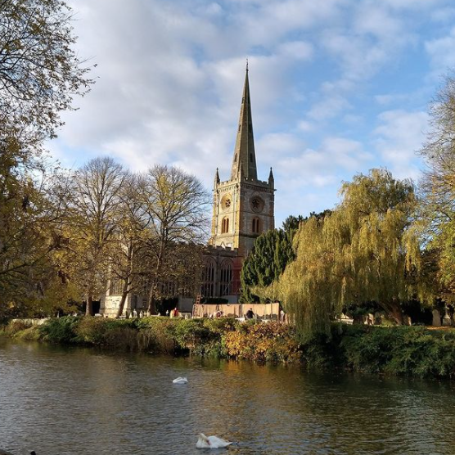
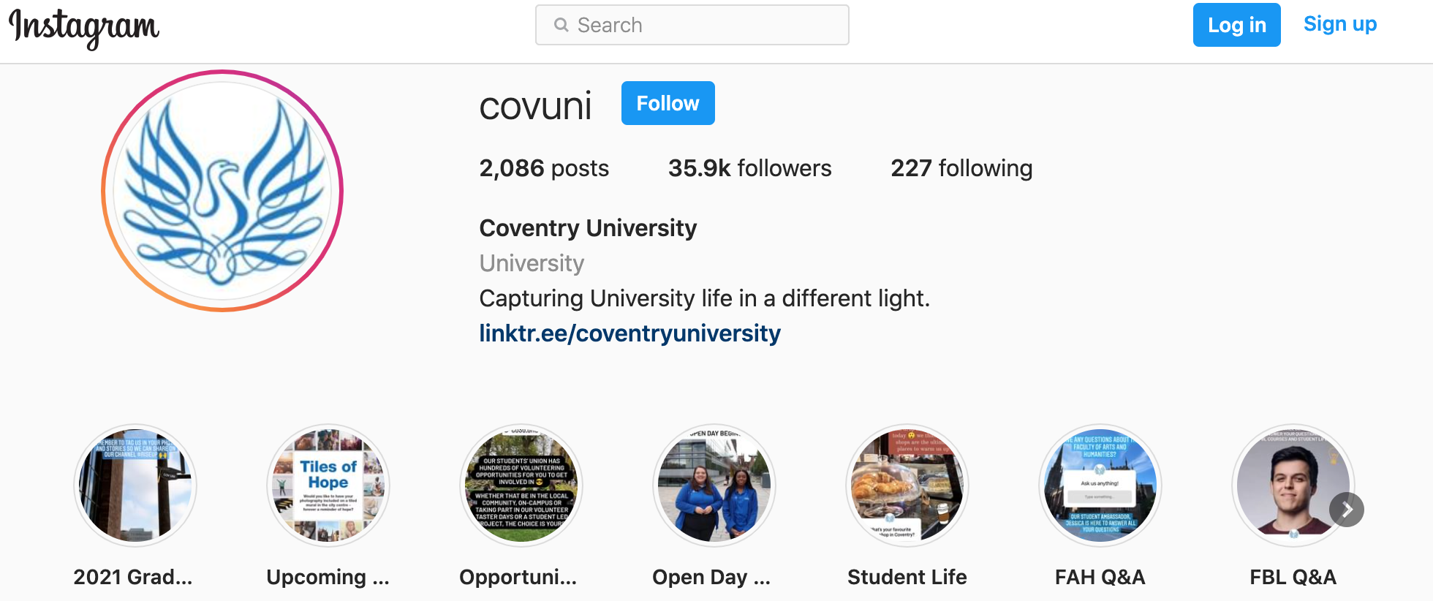
ΜοιραστεΙτε σχολικΕς εκδηλΩσεις και φωτογραφΙες
Εάν θέλετε να προσελκύσετε νέους μαθητές και γονείς στο σχολείο σας, μοιραστείτε φωτογραφίες και εκδηλώσεις γύρω από την πανεπιστημιούπολη για να δείξετε τι θα μπορούσαν να περιμένουν

Slide 9
ΔημιουργΗστε ομΑδες Facebook βΑσει ενδιαφΕροντος
Η δημιουργία Ομάδων Facebook για τρέχοντες μαθητές και αποφοίτους μπορεί να αυξήσει τη δέσμευση και το σχολικό πνεύμα.
Οι ομάδες αποφοίτων επιτρέπουν στους μαθητές να εμπλακούν και να συναντήσουν άλλους με κοινά ενδιαφέροντα.
Οι ομάδες μπορεί να είναι κλειστές ή μυστικές, πράγμα που σημαίνει ότι είναι ορατές μόνο με πρόσκληση ή με έγκριση ενός διαχειριστή ομάδας.
Οι ομάδες μπορούν να είναι ανοιχτές έτσι ώστε οι πιθανοί μαθητές να μπορούν να παρακολουθούν τις συνομιλίες και τα συμβάντα.

Slide 10
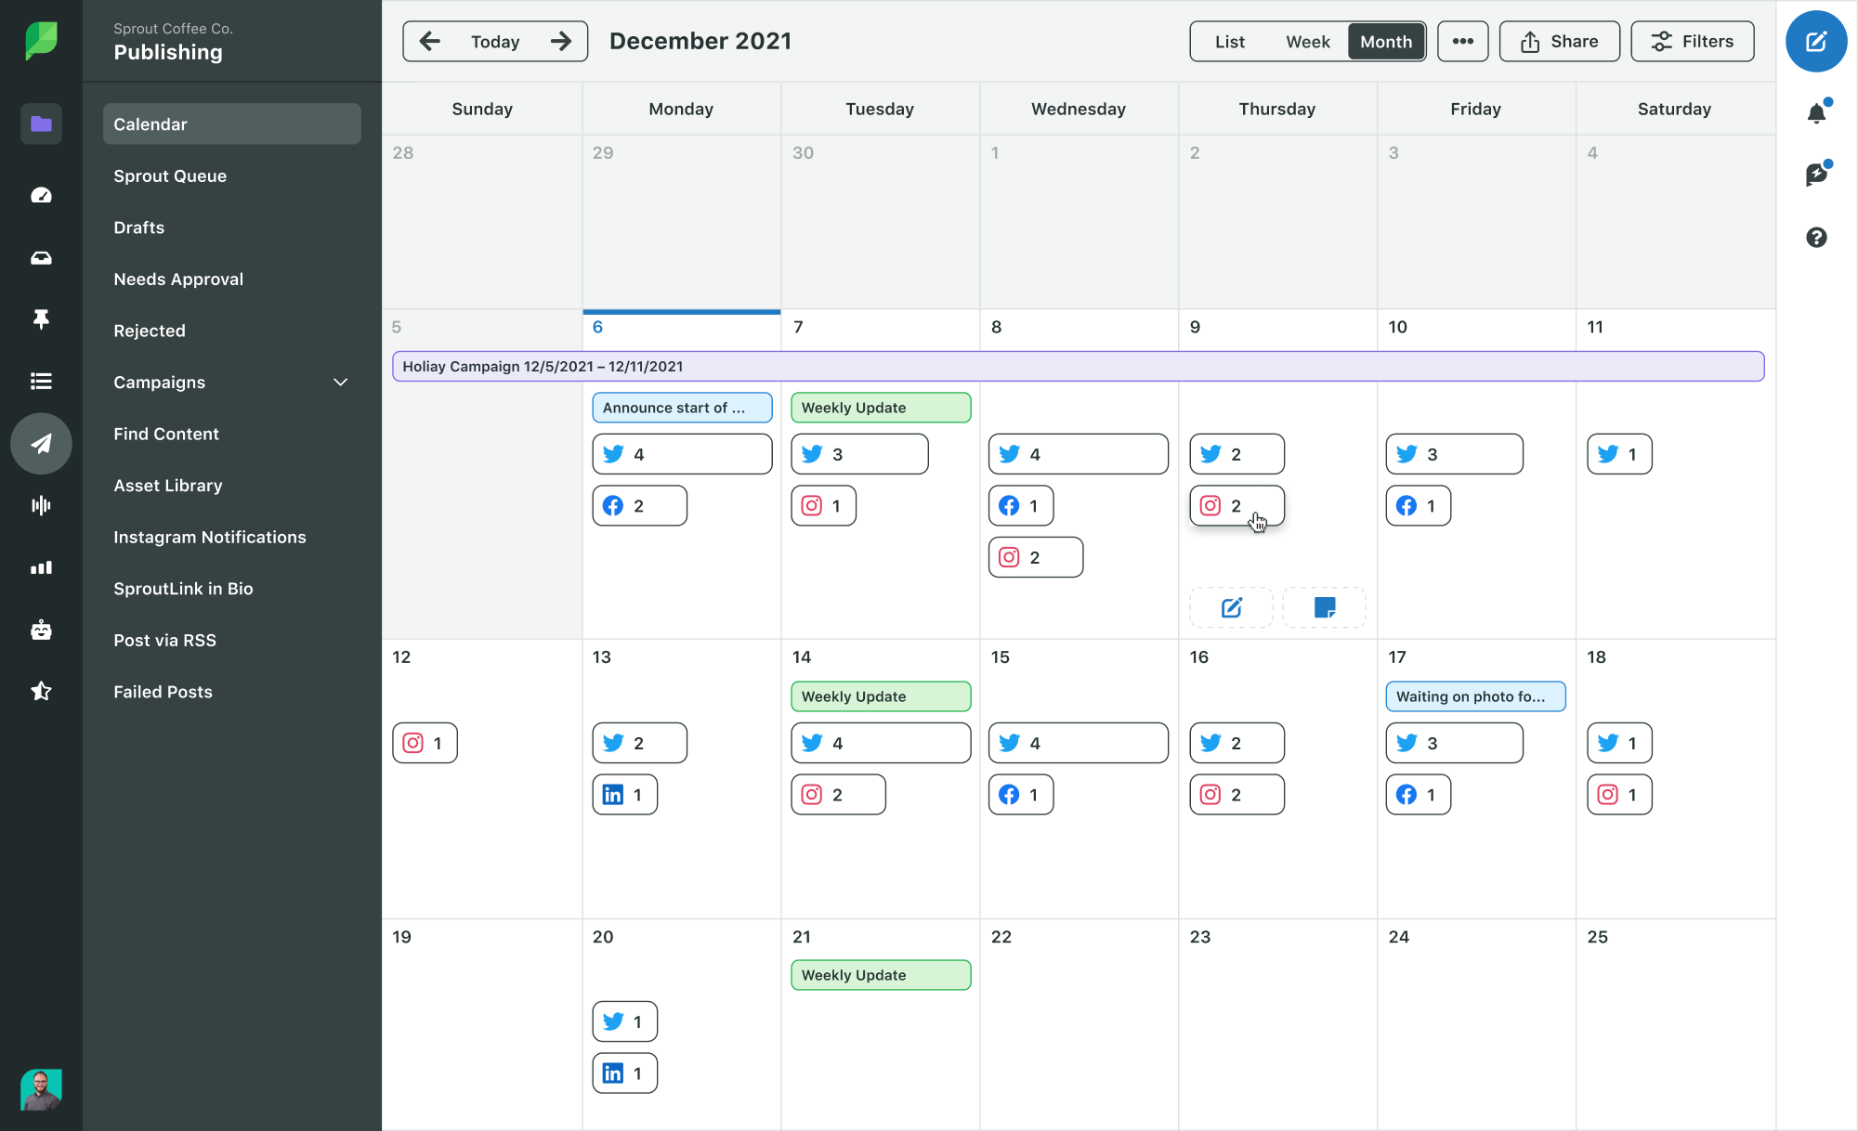
ΔιαχειριστεΙτε τους λογαριασμοΥς σας κΑτω απΟ μια στΕγη
Ένα εργαλείο όπως το Sprout Social μπορεί να βοηθήσει στη διαχείριση των μέσων κοινωνικής δικτύωσης εύκολη.

